Slide 1
Pedagogisk lim i lektorutdanningas første år
Presentasjon konferansen Studenten skal lykkes, UiB, 12 desember 2017
Ann-Tove Eriksen, studieleder Lektorutdanningen trinn 8-13 og praktisk pedagogisk utdanning
Astrid Strandbu, professor i pedagogikk Lektorutdanningen trinn 8-13 og praktisk pedagogisk utdanning

Slide 2
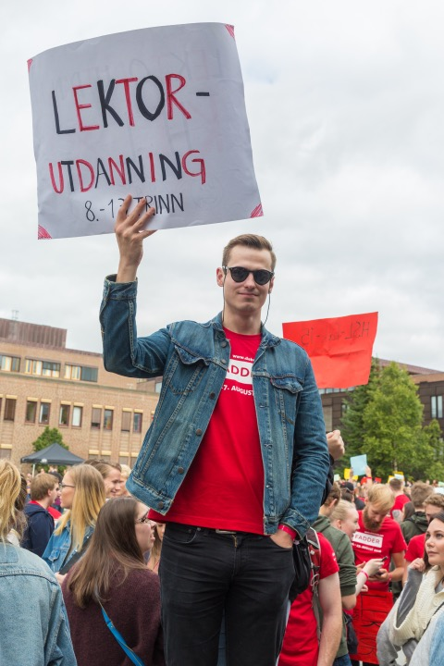
Notes:
Fra oppstarten. Høy rekruttering, særlig det siste året – men gjennomgående lav gjennomstrømming. Først skal jeg si litt om bakgrunnen for ei omlegging av kurset PFF-1020, så skal Astrid vise konkrete eksempler på hvordan man har jobbet. Til slutt skal vi se litt på evalueringsresultater fra dette semesteret.

Slide 3
Litt historikk og statistikk
Høsten 2013 fikk lektorutdanninga ny struktur.
Nasjonalt: Nye rammeplaner – mer praksis
Lokalt: Utfordringer knyttet til gjennomstrømming og frafall
Statistikk:
Notes:
Nye rammeplaner med mer praksis la strengere føringer for hvordan utdanninga ble bygget opp
Lav gjennomstrømming og stort frafall – særlig på de to første årene

Slide 4
Tilbakemelding fra studentene før omlegginga
Dårlig sammenheng mellom pensum og forelesninger
Mangel på tydelige skikkelser
Savner en rød tråd
Mye var generelt, vanskelig å få med seg hva vi skulle få ut av forelesningene. Mangler klare mål.

Slide 5
Bakgrunn – det store bildet
Internasjonal forskning på lærerutdanning viser at:
Utdanninga oppleves fragmenter
Den røde tråden i utdanningene er svak eller ikke-eksisterende
Hvordan kan man jobbe for å styrke dette?
En klar og delt visjon
Sammenheng/koherens
Kontekstuell læring
Notes:
Visjon: En visjon som ikke bare sier noe om hva utdanninga skal være, men også hvilke type lærere studentene skal bli når de skal ut i skolefeltet etter endt utdanning. Visjonen bør også si noe om hvilken rolle de faglig tilsatte skal ha i utdanningsløpet, og hvilken rolle utdanninga, skolen og samfunnet sammen spiller.
Sammenheng/koherens: Kjerneideer og læringsmuligheter henger sammen. Det man lærer i utdanninga har sammenheng med det som foregår i praksis. Kjerneideenen i utdaninninga er gjennomgåendei studieløpet og fundert i en klar visjon.
Kontekstuell læring: sammenheng mellom det som foregår i utdanninga og det som utforskes i praksis

Slide 6
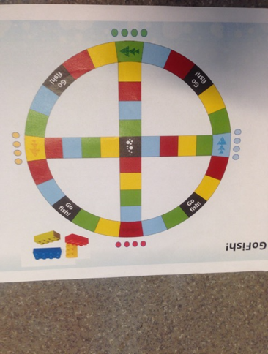
Fra første forelesning til eksamen – studentinvolvering i produksjon av brettspillet GoPed (Kunnskapsspillet)
Individuell muntlig eksamen bestående av
to komponenter:
Presentasjon av og samtale om
akademisk tekst fra praksis
2. Muntlig eksamen i ett sentralt tema
fra pensum som trekkes

Slide 7
Åtte tema i PFF 1020 (10 studiepoengskurs i pedagogikk første semester)
Klasseledelse og læringsmiljø
Læringsteori
Observasjon som metode
TO UKER PRAKSIS
Læring i og utenfor klasserommet
Ungdom, identitet og generasjonsperspektiver
Etiske teorier og profesjonsetikk
Samtaler med elever i vansker
Danning
Notes:
Videreføre tema fra høstens undervisning i PFF 1020 i mentorøktene
ENDRE FØR PRAKSIS – FLYTT LÆRINGSTEORIENE - INN MOTIVASJON FOR Å BLI LÆRER. FØRSTE ARBEIDSKRAV LAGE FILM. LÅNE EN AV FILMENE FOR Å VISE I MIN GRUPPE? DEN FRA FORSVARET?

Slide 8
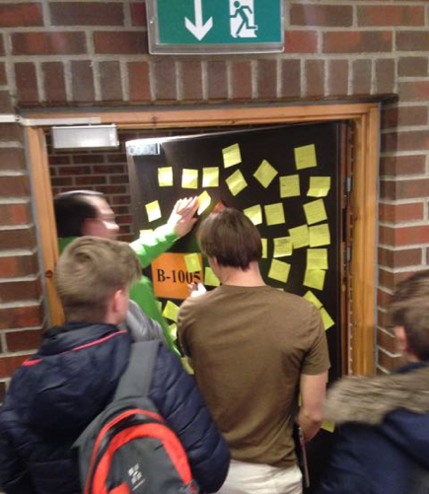
1. Studentene lager spørsmål etter hver fellesforelesning
Både refleksjonsspørsmål og
begrepsdefinisjoner.
Eksempler fra temaet danning:
”Hvorfor er danning viktig i skolen?”
”Forklar Wolfgang Klafkis tre teorier
om hvordan danning skjer:
Material danning
Formal danning
Kategorial danning”

Slide 9
Formål:
Studentene vet ved forelesningens begynnelse at de skal lage spørsmål helt til slutt. Skjerpe studentenes oppmerksomhet under forelesninga?
Sosiokulturell læringsteori: Språksetting og bearbeiding av eksamens- og profesjonsrelevant kunnskap.
Mulighet til innflytelse i utforming av sin egen eksamen. Motiverende for studentene?

Slide 10
2. Jeg lage spillkort av studentenes spørsmål
1. Læring og læringsteorier (RØD)
2. Ungdom, identitet og generasjonsperspektiver (GUL)
3. Etiske teorier og profesjonsetikk (BLÅ)
4. Danning (GRØNN)
5. Tullekategori (SORT)
Til sammen 70 spørsmål.

Slide 11
Eksempel tullekategori
”Bli merkelig entusiastisk i ditt neste svar.”
”Svar på det neste spørsmålet mens du ser personen til høyre for deg
intenst inn i øynene.”
”Svar på neste spørsmål på en annen dialekt enn din egen.”

Slide 12
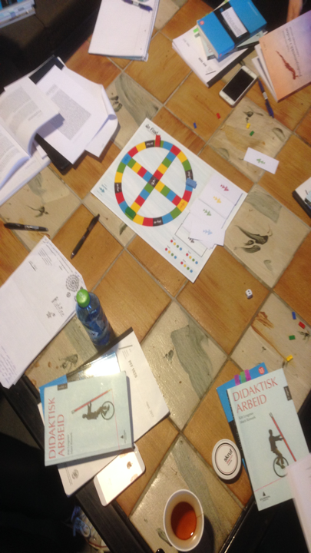
3. Spill spillet
To og to på lag
Tre lag på hvert brett
Ingen fasit – motspillere avgjør når svaret er tilstrekkelig
Riktig svar – nytt kast. Feil svar – turen går videre til neste lag.
Mål: Fylle legoklossen – riktig svar på alle kategoriene
(Noter ned det som var vanskelig)

Slide 13
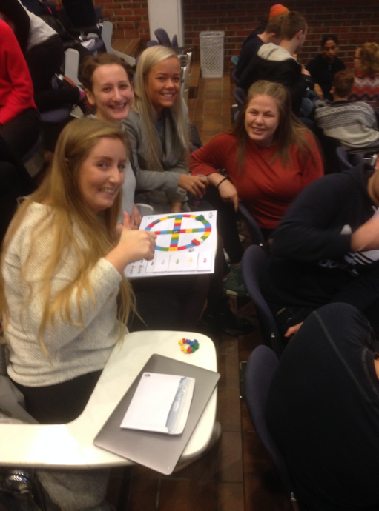
Evaluering
1. Likte du å spille kunnskapsspillet? (N= 81)
2. Tror du kunnskapsspillet vil være til nytte i forberedelse til eksamen? (N = 88)
3. Kommentarer om kunnskapsspillet (N=45)

Slide 14
1. Likte du å spille kunnskapsspillet? (N= 81)
Ja i stor grad: 54 (66,67 %)
Ja litt: 26 (32,1 %)
Nei: 1 (1.23 %)
Notes:
94 på dette spørsmålet, av disse var det 13 studenter som ikke hadde vært til stede på eksamensseminaret. N= 81.

Slide 15
2. Tror du kunnskapsspillet vil være til nytte i forberedelse til eksamen? (N = 88)
Ja i stor grad: 71 (81,68 %)
Ja litt: 16 (18,18 %)
Nei: 1 (1,14 %)

Slide 16
3. Kommentarer til spillet (N=45): Lek-elementet og det sosiale
Veldig artig. Det var som ludo, Monopol og Alias i ett spill med stoff som var pensum 10/10 for fun.
Kreativt, annerledes og motiverende
Det var bra før de svarte – nå blir det enda bedre.
Gøy å kunne lære sammen med andre
Veldig bra. Bra å bli fortalt ting av andre og det å sammen finne svar på en problemstilling

Slide 17
Læring og nytte
Synes jeg lærte mye bare av å spille det 2 ganger
Lærte veldig mye av kunnskapsspillet
En artig, sosialt og smart måte å oppsummere pensum på hvor jeg fikk høre andres syn på spørsmålene. Et lærerikt spill.
En av de ryddigste måtene å presentere eksamensrelevant pensum på i et så omfattende fag
På min gruppe diskuterte vi heller spørsmålene på denne første runden.

Slide 18
Integrasjon – pensum, forelesninger og eksamen
Veldig fin måte å øve på, får reflektert rundt alle temaene.
Fint at spørsmålene er lagt ut på fronter slik at de kan brukes i forberedelsene til eksamen (54 spørsmål)
Veldig nyttig med spørsmål som er relevant for eksamen.
Genialt spesielt med tanke på at svarene skal gis muntlig, som på eksamen og at de ikke skal svares på gjennom oppgaveskriving.

Slide 19
Innspill til korigering/videreutvikling
Kunne vært fasitsvar eventuelt gå gjennom i plenum.
Det finnes bedre måter å gjennomgå spørsmål på. For eksempel at man går igjennom spørsmål i plenum, i fellesundervisningen
Litt vanskelig å spille med reglene om at man ikke fikk gå videre uten riktig svar første gang vi spilte det.
Veldig bra måte å repetere pensum. Burde vært annonsert første gang at vi skulle spille det, slik at vi kunne repetert litt på forhånd. Bra at vi kan låne det.
Videreutvikle arbeidsformer som styrker forholdet mellom:
1) Lese pensum – 2) Aktiviteter på seminarer 2) Forelesning – 3) Kunnskapsspillet!

Slide 20
Min/vår veien videre
Så godt som alle likte å spille spillet og tror det vil hjelpe dem i eksamensforberedelser.
10 av 20 spill er utlånt før eksamen – på studentenes initiativ.
Jeg har fått mange pensumrelaterte spørsmål på e-post.
Omkring 50 % av studentene møtte på ikke-obligatorisk eksamensseminar tidlig på morgene dagen etter studentenes julefest.
Pepperkakebaking og kunnskapsspill helga før eksamen - en vei inn i studentstyrte kollokviegrupper?
“Vi vil ha lek/spill til flere temaer slik som «Kunnskapsspillet». (Fra gruppeevalueringen)
”Kan du lage et spill om læringsteoriene?” (Fra gruppeevalueringen)

Slide 21
Til diskusjon
Tidsbruk – mulighet for support fra administrasjonen?
Integrasjon i lektorutdanninga – også et spørsmål om sammenheng når det gjelder arbeidsformer gjennom hele studieløpet. Hva gjør jeg med det?
Spredning – på lektorutdanning trinn 8-13 og ved flere lærerutdanninger ved UiTs ulike campuser – søkt midler til seminar for erfaringsdeling.
Stort potensiale mht læring! Hvordan styrke “møtet” mellom studentenes engasjement – og faglærers kompetanse?
(Vygotsky – den nærmeste utviklilngssone/stillasbygging, Klafkis – kategorial danning, Patton (2011): “teachable moments” og Strandbu og Schultz (2015) potente læringsøyeblikk)

Slide 22
Styrke “møtet” mellom studentenes engasjement – og faglærers kompetanse
SOM REGEL GREIT
IKKE GREIT
MÅ VURDERES
Etikkspill inspirert av
innovasjon Norge

Slide 23
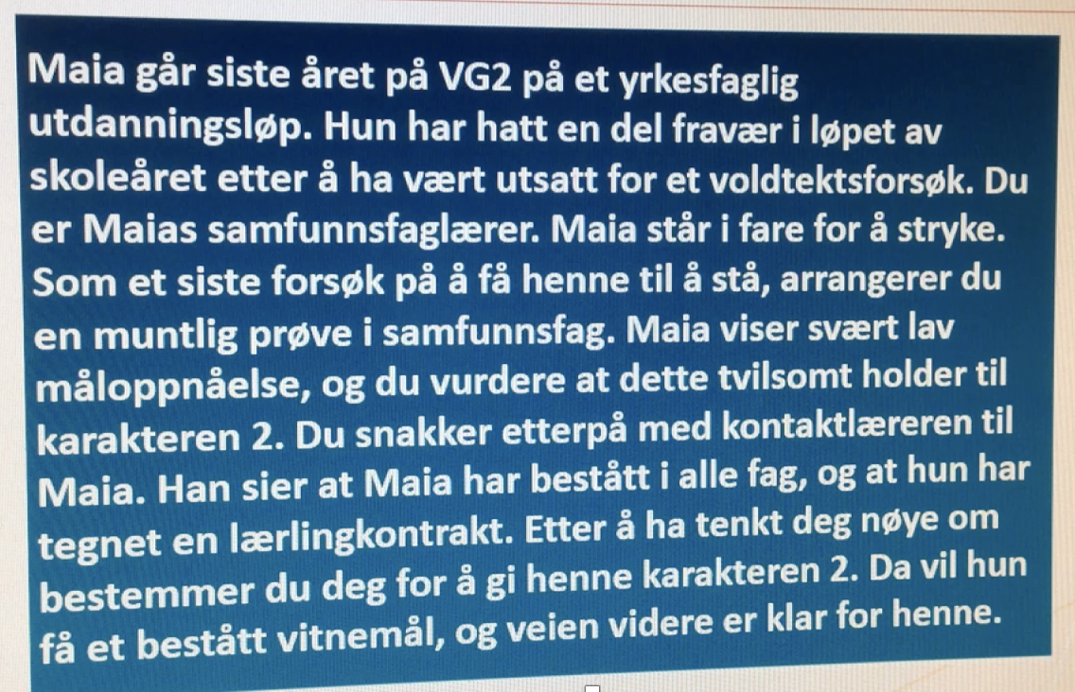

Slide 24
Vil du ta spillet i bruk?
Ta kontakt med Fakultet for biologi, fiskeri og økonomi ved UiT.
SimFish – Innovativ læring i fiskeri og havbruksstudiet
https://uit.no/prosjekter/prosjekt?p_document_id=448448
Kontaktperson BFE-fakuletet UiT: Margrethe.esaiassen@uit.no (77644530)
https://uit.no/om/enhet/ansatte/person?p_document_id=41316&p_dimension_id=88166

Slide 25
Litteratur
Hammerness, K. 2012. A Comparative Study of Three Key Features in the Design and Practice of Teacher Education in the United States and Norway: Part I. Findings from a Study in the United States. Acta Didactica Norge, Vol.6(1)
Hammerness, K. 2012. Examining Features of Teacher Education in Norway. Scandinavian Journal of Educational Research, 57(4), 400-419.
Patton, L. D., 2008, `Learning Through Crisis: The Educator`s Role`, Wiley InterScience, 10-16. (www.interscience.wiley.com). DOI: 10.1002/abc.233 http://onlinelibrary.wiley.com/store/10.1002/abc.233/asset/233_ftp.pdf?v=1&t=j3y6c3l6&s=2045219c3912a0674f38b259adf6e5214c476cad (7 s.)
Strandbu, A. og Schultz, J.-H., 2015. Undervisning om kriser og katastrofer. Et pedagogisk mulighetsrom? Tidsskriftet Barn 33(2), 41-53. ISSN 0800-1669 (14 s.)

Slide 26
Målsetting videreutvikling av PFF 1020
Skape et helhetlig, sammenhengende og
profesjonsrelevant emne med stor grad av
studentinvolvering.
Sikrer god sammenheng mellom
det som foregår i undervisninga og
det studentene blir prøvd på ved eksamen
Mer studentaktive læringsformer.
Bidra til trivsel og styrke studentenes lektor-
identitet
Ramme: 125 studenter – to timer i et stort
auditorie og to timer seminar i
mindre grupper pr uke.

